Slide 1
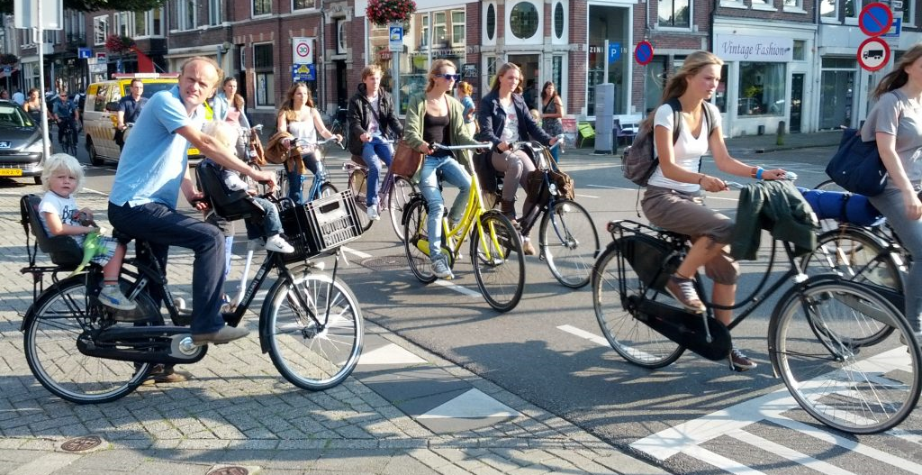


Kenniscafé Fietsdata
Rick Lindeman, April 2020

Slide 2
Kenniscafé Fietsdata
Rick Lindeman, April 2020
Virtueel, 14-4-20

Slide 3
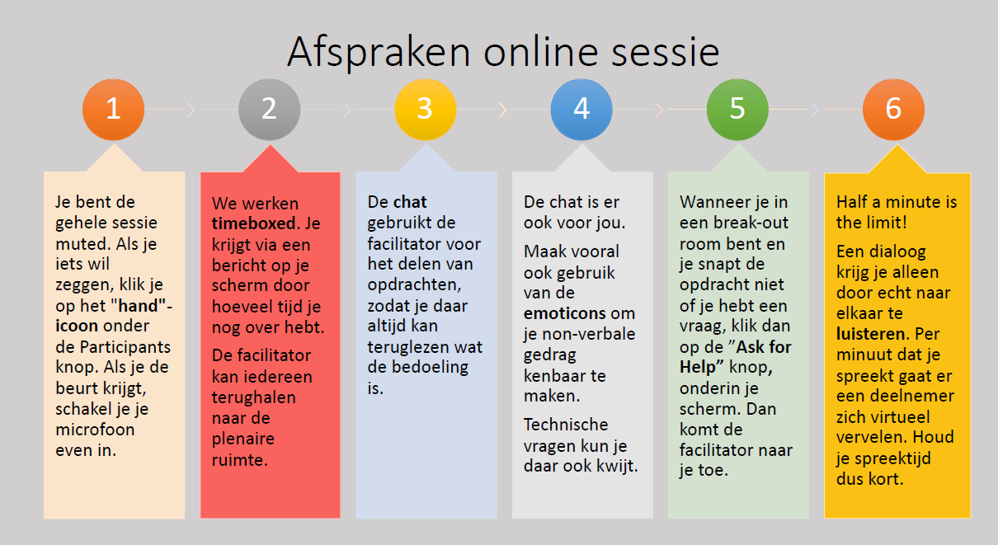

Slide 4
Programma
13.30 Opening
13.35 Rick Lindeman – Overzicht datalandscha0
13.50 Els Rijnierse – Dataplatform
14.10 Otto van Boggelen – Parkeren en Deelfietsen
14.30 Kenniscaroussel
15.00 Afsluiting, virtueel proosten op dataplatform
Kenniscafe Fietsdata

Slide 5
Rick Lindeman
Wegkapitein Fietsdata

Slide 6
Het landschaap van data
Historie
Waarom?
Wat is het?
Resultaten
Strategie
Ethische dilemma’s

Slide 7
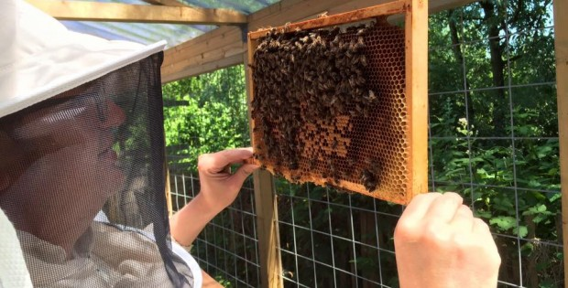

Slide 8
Het begin
Een van de doelen van de tour de force
Inzichtelijk maken wat er is
Eén taal spreken
Structuur voor de lange termijn
Intentieovereenkomst

Slide 9
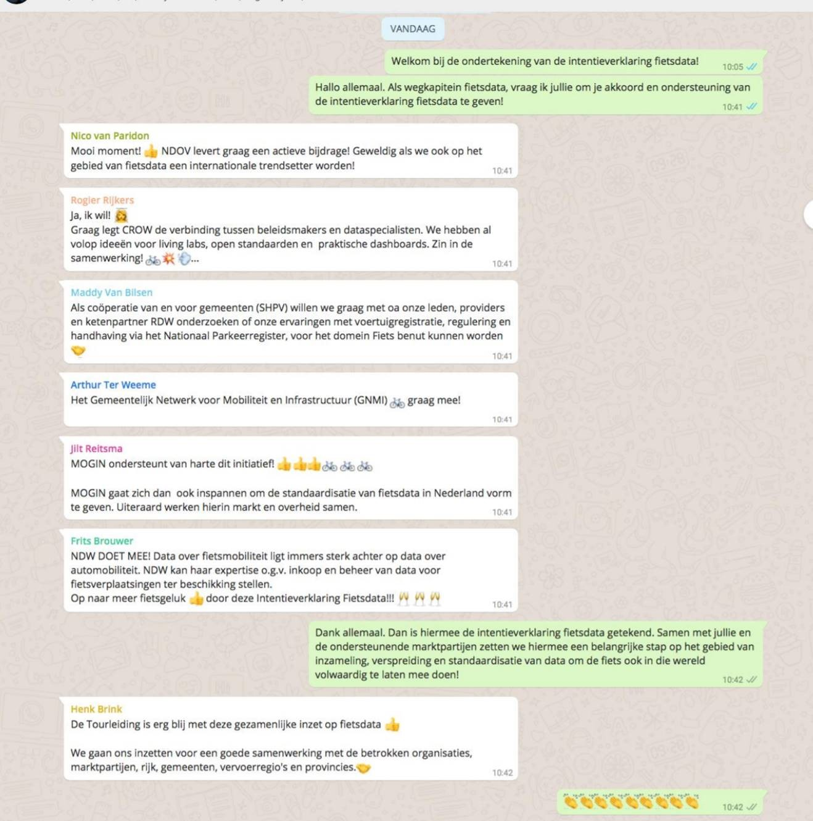

Slide 10






















Intentieverklaring Fietsdata

Slide 11







Intentieverklaring Fietsdata

Slide 12
Waarom?
Betere beleidsinfo
Mobiliteitssysteem van de toekomst
Diensten voor fietsers

Slide 13

Wat is fietsdata allemaal?

Slide 14
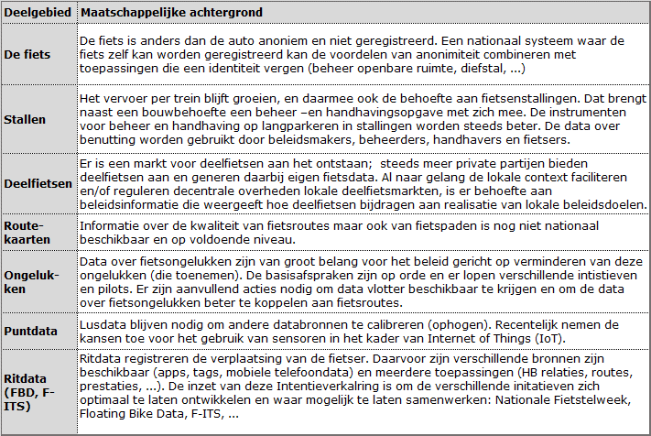

Slide 15


Slide 16
Ritdata
Puntdata
3. Realtime
De Fiets
Route
1. Cycling Intelligence
Stallen
Deelfietsen
3. Standaarden
Ongevallen
Fietser

Slide 17
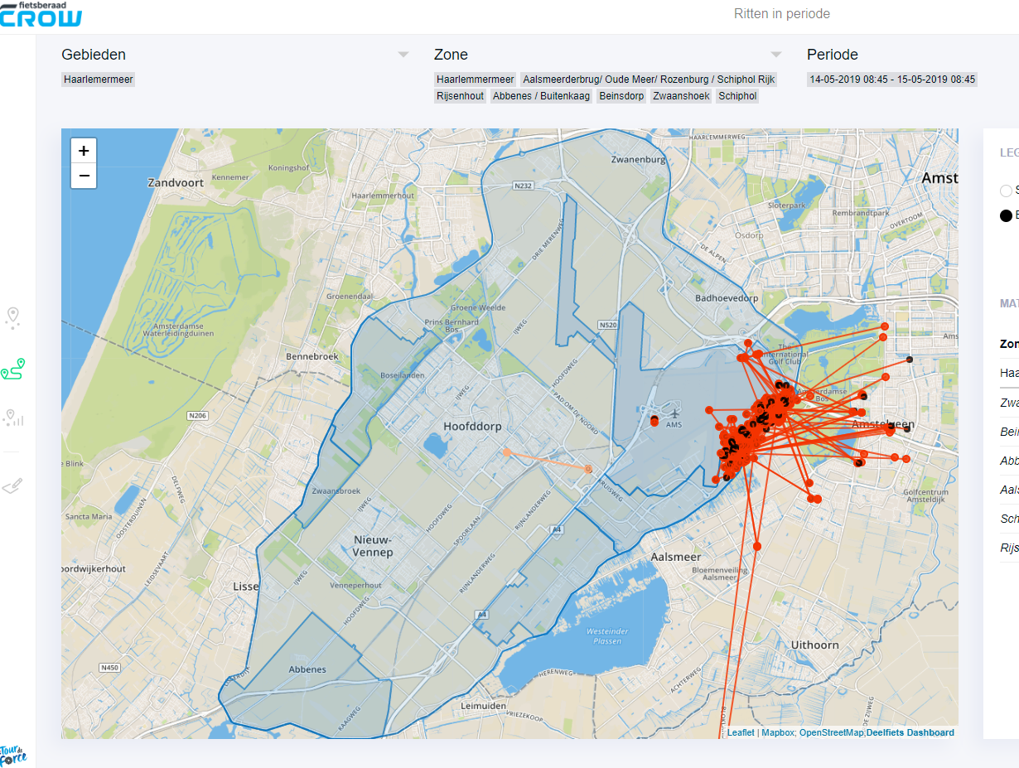
Resultaten

Slide 18

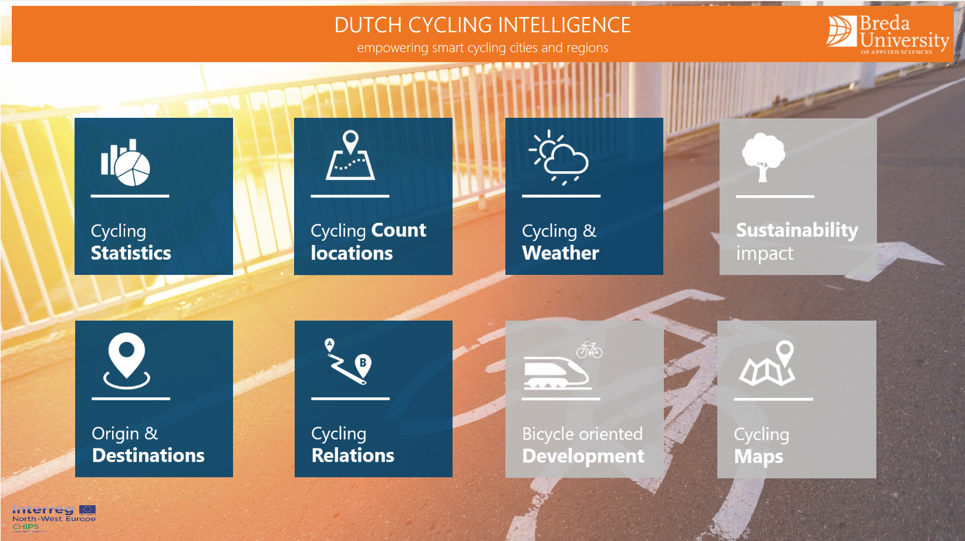
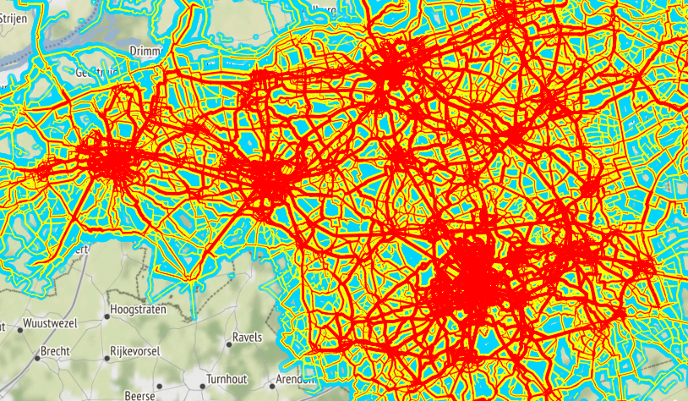
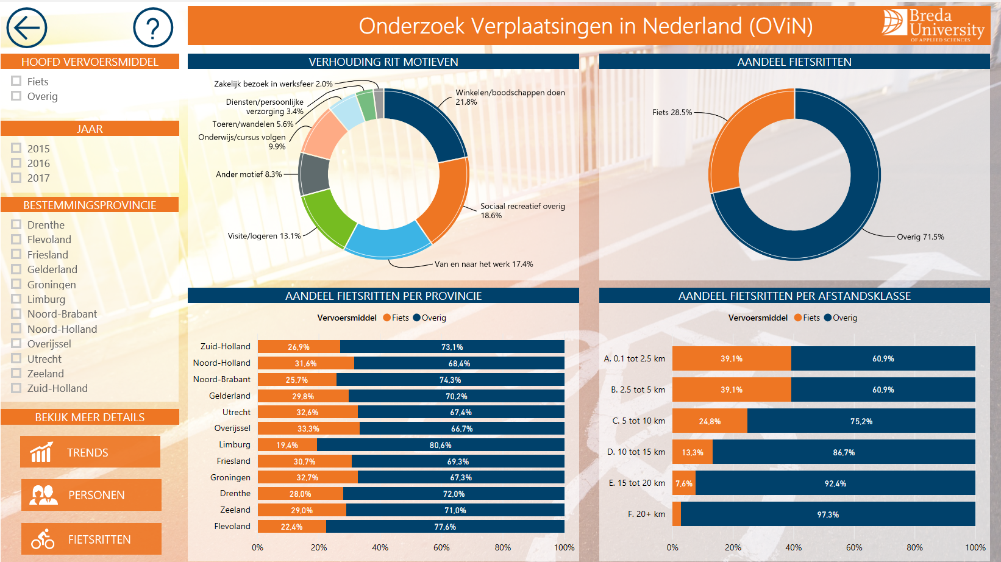

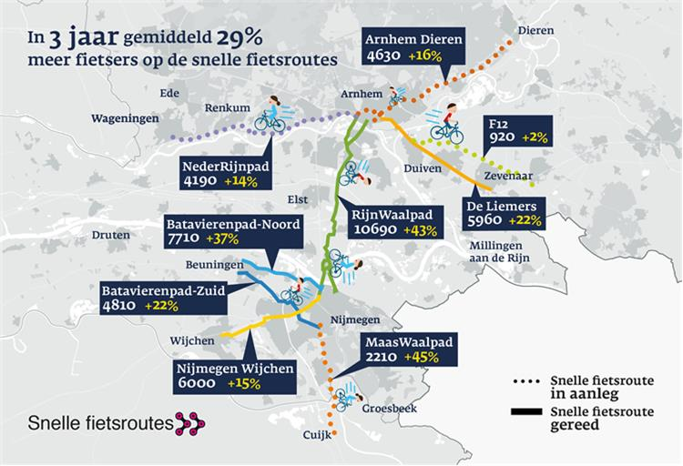
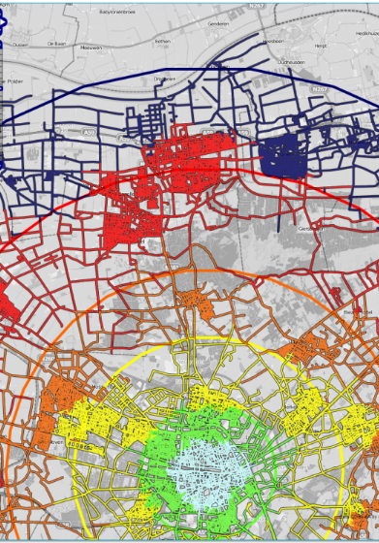

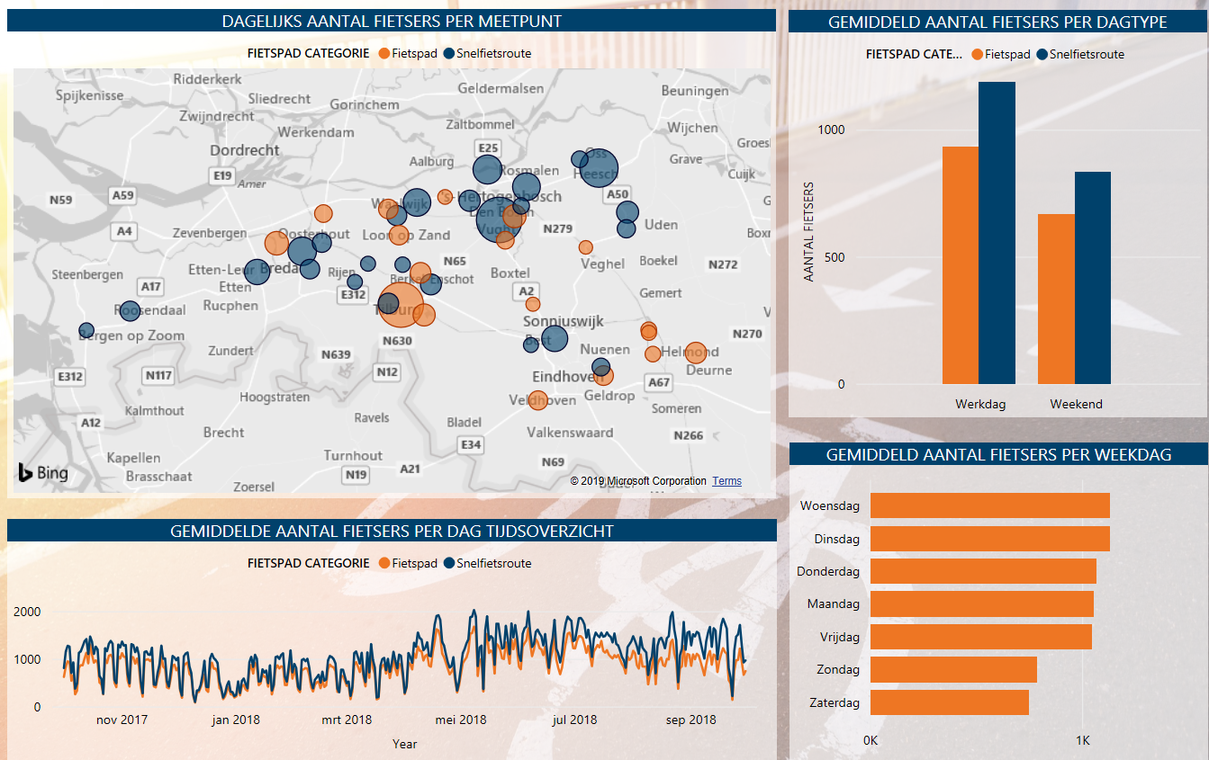
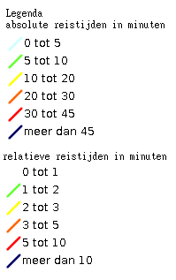
Interactive Cycling info dashboard
GPS and count data visualisation and analysis
Cycling Intelligence
From data to information
and cycling policy decision
support
Cycle Highway monitoring success Gelderland
Cycle Highway impact analysis

Slide 19
Van data naar informatie
Alleen data heb je weinig aan
Data -> Informatie -> Kennis
Visualisatie
Mobiliteitsscan
Veloviewer
Dashboards

Slide 20
Floating bikedata
Historie Fietstelweek
Steeds meer bronnen
Ritdata

Slide 21

Gebruik Fietstelweek data 2015/2016
Analyses
  Fietsparkeren rondom Utrecht Centraal (waar ingang fietsenstalling)
  Fietsparkeren Rotterdam Centraal
  Fietsparkeren Rembrandtplein
  Gebruik fietsnetwerk Alphen aan den Rijn (waar vertragingen)
  Opschaling telgegevens (Keypoint, TNO/NHTV)
Verkeersveiligheid
  Verkenning fietsveiligheid door SWOV
  Speed-pedelec

Slide 22
Gebruik data 2015/2016
Wetenschappelijk onderzoek
  Vraag vanuit verschillende onderzoeksinstituten
  Overeenkomst met VU Amsterdam
  Gebruik in papers, PhD, wetenschappelijke artikelen
Studenten universiteiten en hogescholen
  Diverse opleidingen
    mobiliteit
    geografie
    economie
    media & design
  Diverse opdrachten: project, stage, thesis

Slide 23
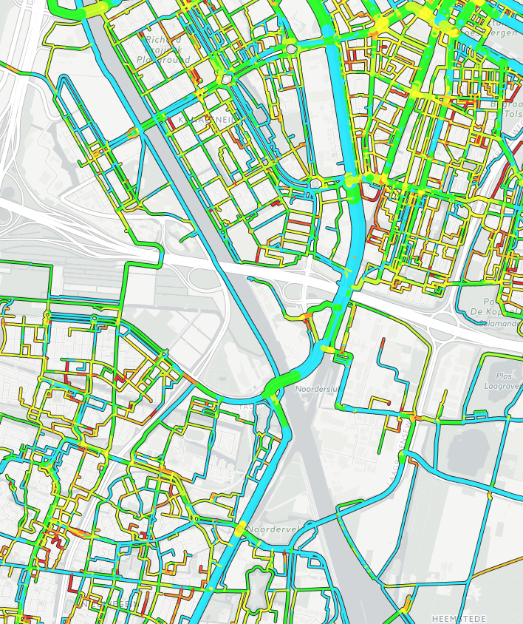
Gebruik data 2015/2016
Maar ook de eenvoudige check via CyclePRINT helpt de fietsambtenaar!

Slide 24
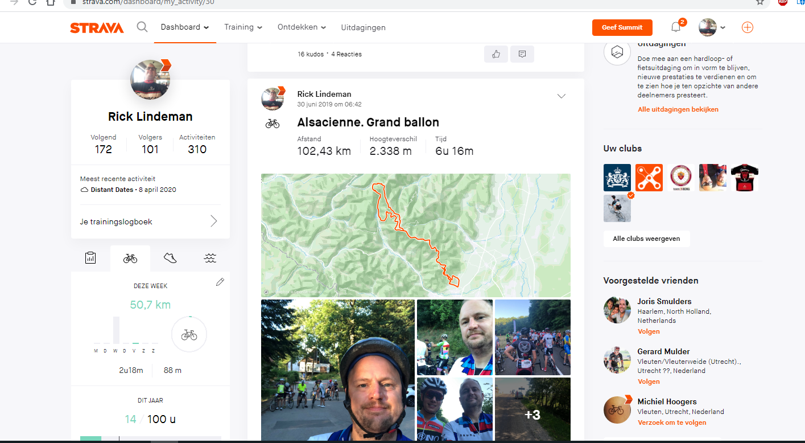

Slide 25


Slide 26
Dus veel databronnen
Woon-werk / Beloningen
Recreatief / Sportief
Bezorgers
Leasefietsen
…allen beperkt, samen meer…..

Slide 27
Situatie NU (10/4)
Aanbesteding voor 2 jaar: Talking Bikes
NDW begeleidt dit
2.000.000+ ritten aangeboden
Aansluiting bij Talking Traffic
Acceptatietesten

Slide 28
Resultaat: Dataplatform NDW
Opening vandaag
Starten met MRDH PZH
In alle aanbestedingen tellingen
Standaardisatie
Vandaag Openen!
Puntdata

Slide 29
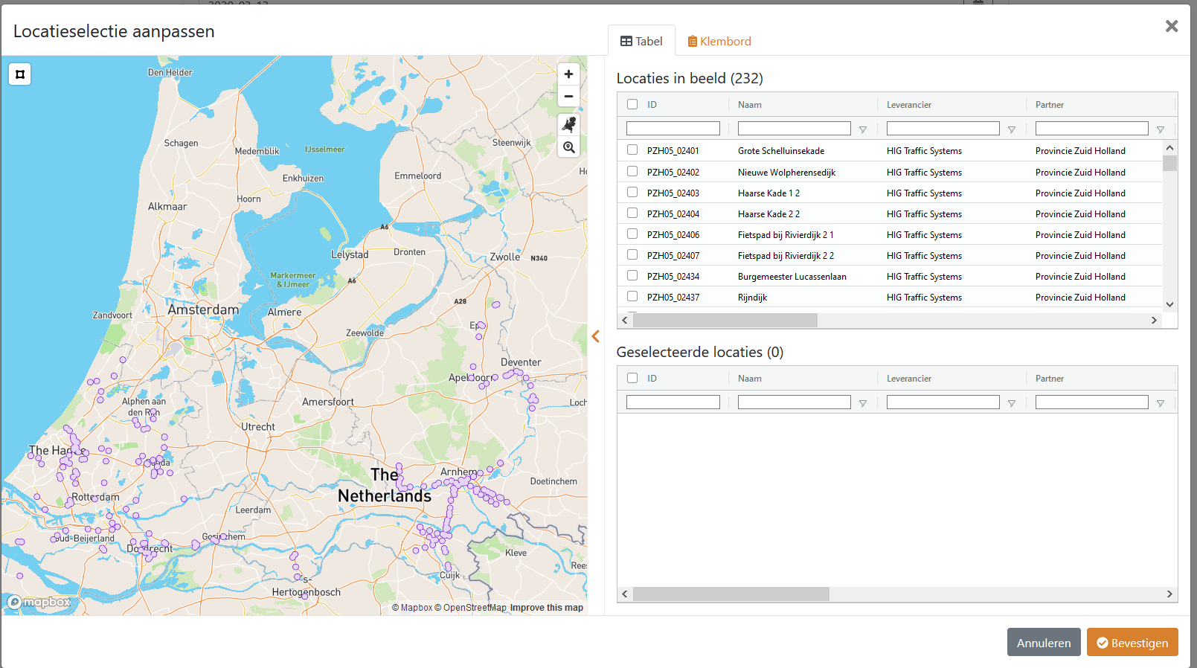
Dexter - 3

Slide 30


Slide 31
In de stad
Resultaat deelfietsdata dashboard
Ambitie: In vergunningen beleid voor sturing concessie, op weg naar Maas
Resultaat
Strategie Parkeerdata digitaal en maaiveld
Kip ei situatie doorbreken op weg naar Maas
Stallen
Deelfietsen

Slide 32
Deelfietsdashboard: Ritten

Slide 33
1. Cycling intelligence
Cycle Highway monitoring success Gelderland
Betere beslisinformatie voor bestuurders

Slide 34
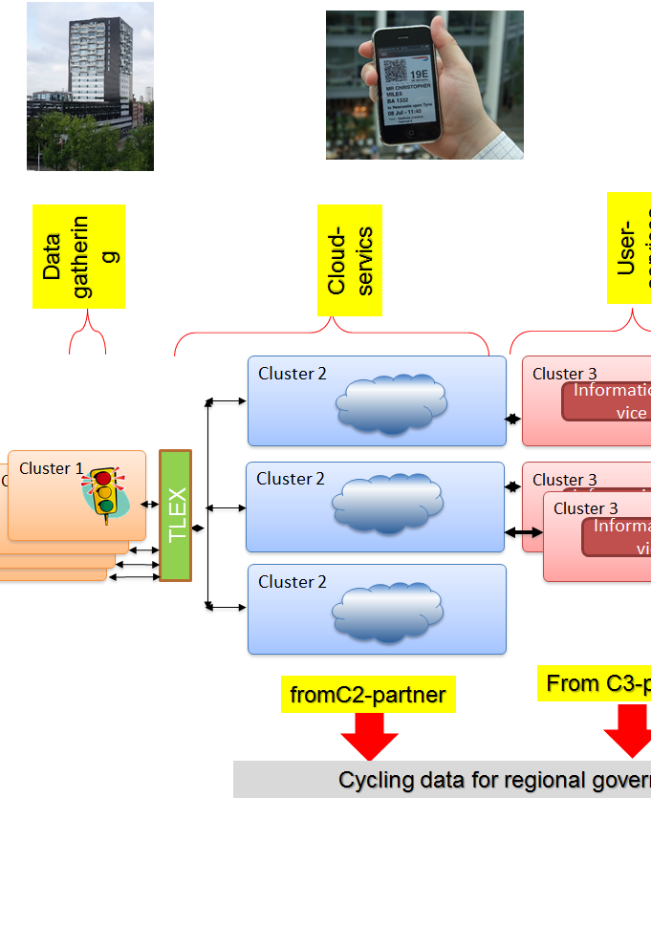
2. Real Time
Nieuwe Diensten voor
Fietsers
Maas - Deelfietsen
iVri’s – Talking Traffic
Parkeren - Verwijzing

Slide 35
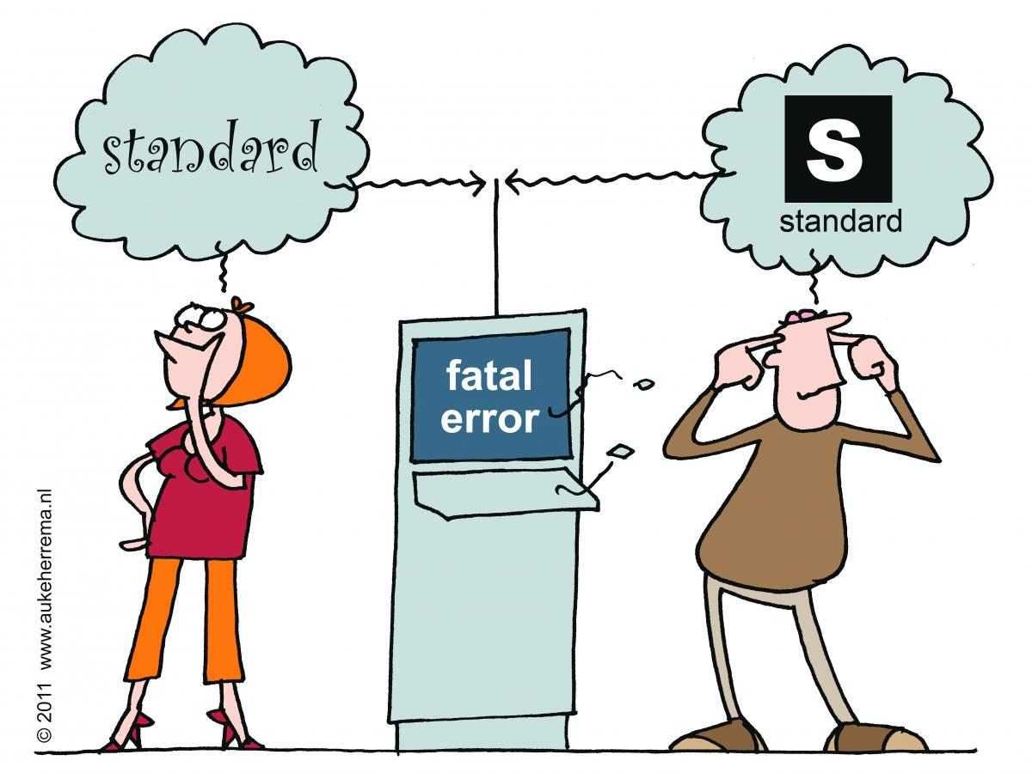
3. Standaardisatie
Dataplatform
(Mogin) werkgroep
Interoperabiliteit

Slide 36

Strategie

Slide 37
Onderwerp | Strategie | Volgende Stap
Floating Data | Centrale aankoop, Standaardisatie | NDW
Lusdata | Standaardisatie | NDW
Parkeren | NU: Uitproberen en aanhaken Straks: Integraal Onderdeel Maas | CROW
RealTime | Platform vergroten | I&W
Deelfietsen | In concessies. Straks: Integraal Onderdeel Maas | Gemeenten/CROW
Fiets | Centrale Hub | Verzekeraars
Ongelukken | Modelleren | I&W

Slide 38
Rol Overheid

Slide 39

Challenges
Collection of Data
Organisation
Business Case
Nature of Bicycles and Cyclists

Slide 40
Els Rijnierse
NDW

Slide 41
Otto van Boggelen
CROW

Slide 42
Data waar je ze niet verwacht
Ewald Dijkstra, Onderzoeker Gemeente Amsterdam
Het lijkt er op dat ook zonder gebruik van een trackingapp informatie kan worden vergaard over verplaatsingen van fietsers.
Mijn zoektocht naar verplaatsingsdata van fietsers (floating bike data) heeft me gebracht bij bedrijven die zich met hele andere dingen bezig houden.

